Slide 1


আজকের পাঠে সবাইকে স্বাগতম।
এবং লাল গোলাপ শুভেচ্ছা।

Slide 2
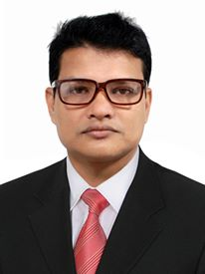
শিক্ষক পরিচিতি-
মোঃ কবির উদ্দিন
সহকারি শিক্ষক
মানিকগঞ্জ সরঃ প্রাঃ বিঃ
কানাইঘাট , সিলেট
মোবাইল-০১৭২৭৬২৫২৬০

Slide 3
শ্রেণি ও বিষয় পরিচিতি-
বিষয়-প্রাথমিক বিজ্ঞান,শ্রেণি-৪র্থ
অধ্যায়-০৪ ( খাদ্যের উৎস )
পাঠ -০৩ ( সুষম খাদ্য )
পাঠ্যাংশ- খাদ্য দল
সময়-৪৫ মিনিট
তারিখ-০১/০৭/২০২০

Slide 4
শিখনফল-
৮.৩.১.- সহজলভ্য ও স্বল্পমূল্যের দেশীয় সুষম খাদ্য সম্পর্কে বলতে পারবে।
৮.৩.২.-সুষম খাদ্য নির্বাচন সম্পর্কে বলতে পারবে।

Slide 5
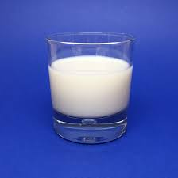
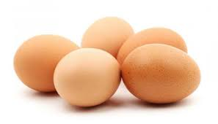
পূর্বজ্ঞান যাচাই-
ছবিতে কি দেখতে পাচ্ছ? এগুলো কি জাতীয় খাদ্য?
ডিম দুধ
এগুলো সুষম খাদ্য।

Slide 6
পাঠ ঘোষনা-
সুস্থভাবে বেঁচে থাকার জন্য প্রতিদিন সকল দল থেকে দেহের চাহিদা অনুযায়ী পরিমাণমতো খাদ্য গ্রহণ করতে হবে। সকল প্রকার খাদ্য ছয়টি দলের অন্তর্ভুক্ত।
আমাদের আজকের পাঠ- খাদ্য দল।
পাঠ শিরোনাম টি খাতায় লিখ।

Slide 7
খাদ্য দলের নাম- খাদ্যশস্য ও আলু
প্রধান পুষ্টি উপাদান- শর্করা।
খাদ্যদ্রব্য- চাল ,গম , আলু , ভুট্টা ইত্যাদি।

Slide 8
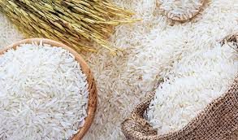
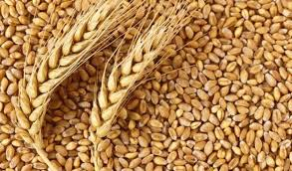
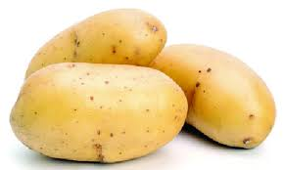
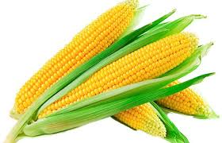
খাদ্যদ্রব্যের ছবি-

Slide 9
খাদ্য দলের নাম- শাকসবজি
প্রধান পুষ্টি উপাদান- ভিটামিন,খনিজ পদার্থ।
খাদ্যদ্রব্য- ফুলকপি,শাকসবজি,গাজর,পেয়াজ,টমেটো,ঢেড়স,মিষ্টি কুমড়া ইত্যাদি।

Slide 10
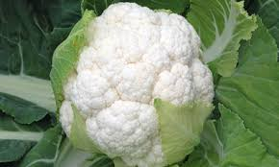
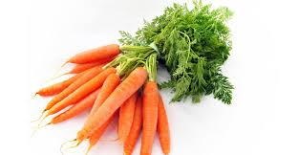
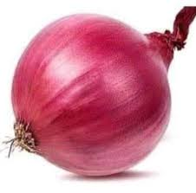
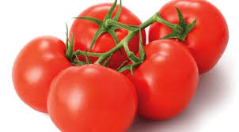
খাদ্যদ্রব্যের ছবি-

Slide 11
খাদ্য দলের নাম- ফল
প্রধান পুষ্টি উপাদান- ভিটামিন,খনিজ পদার্থ।
খাদ্যদ্রব্য- আম,জাম,কলা,আপেল,কমলা,কাঠাল,আংগুর ইত্যাদি।

Slide 12
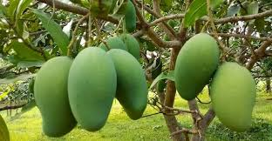
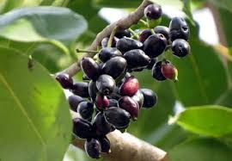
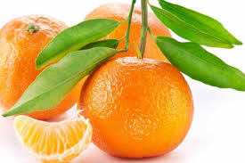
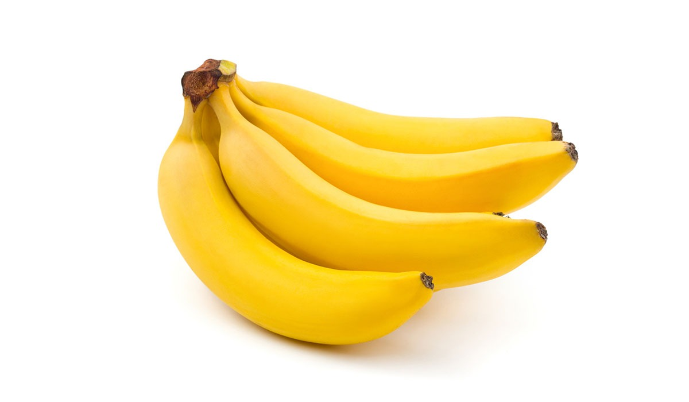
খাদ্যদ্রব্যের ছবি-

Slide 13
খাদ্য দলের নাম-মাছ , মাংস এবং ডাল।
প্রধান পুষ্টি উপাদান- আমিষ।
খাদ্যদ্রব্য- মাছ,মাংস,ডিম,বাদাম,মটরশুটি,ডাল ইত্যাদি।

Slide 14
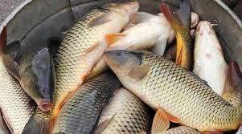
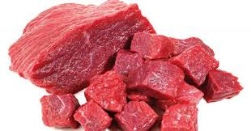
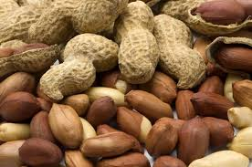
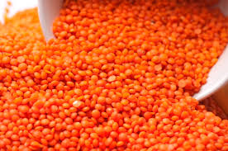
খাদ্যদ্রব্যের ছবি-

Slide 15
খাদ্য দলের নাম-দুগ্ধজাত খাদ্য।
প্রধান পুষ্টি উপাদান-ক্যালসিয়াম,ভিটামিন।।
খাদ্যদ্রব্য- দুধ ,পনির , দই ইত্যাদি।

Slide 16
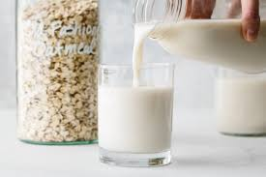
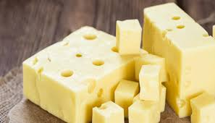
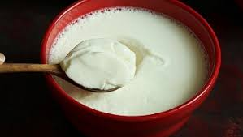
খাদ্যদ্রব্যের ছবি-

Slide 17
খাদ্য দলের নাম-তেল ও চর্বি।
প্রধান পুষ্টি উপাদান-চর্বি।
খাদ্যদ্রব্য- ঘি, মাখন,সরিষার তেল ,সয়াবিন তেল ইত্যাদি।

Slide 18
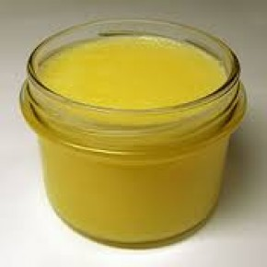
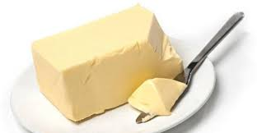
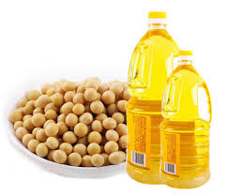
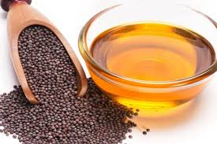
খাদ্যদ্রব্যের ছবি-

Slide 19
পাঠ্য বইয়ের সাথে সংযোগ-
পাঠ্য বইয়ের ৩১ পৃষ্ঠা বাহির কর এবং আমার কথা মনোযোগ দিয়ে শোনো।

Slide 20
সারসংক্ষেপ-

Slide 21
শ্রেণির কাজ-
খাদ্য দল ৬টির নাম, প্রধান পুষ্টি উপাদান ও খাদ্যদ্রব্যের নামগুলো ১০ মিনিট মনোযোগ দিয়ে পড়।

Slide 22
মূল্যায়ণ ( মুখে মুখে )-
খাদ্য দল কয়টি?
৬টি।
গমে কোন পুষ্টি উপাদান আছে?
শর্করা।
ডালের প্রধান পুষ্টি উপাদান কি?
আমিষ।
একটি দুগ্ধজাত খাদ্যের নাম বল?
দুধ।
মাখনে কোন পুষ্টি উপাদান বিদ্যমান?
চর্বি।

Slide 23
খাদ্যদ্রব্যের ছবি দেখে প্রধান পুষ্টি উপাদানের নাম বল-
শর্করা
ভিটামিন
খনিজ পদার্থ
আমিষ
ক্যালসিয়াম
চর্বি

Slide 24

বাড়ির কাজ-
তোমার বাড়িতে আছে এমন খাদ্যদ্রব্য গুলোর তালিকা করে ৬টি খাদ্য দলে ভাগ করে খাতায় লিখে আনবে।

Slide 25
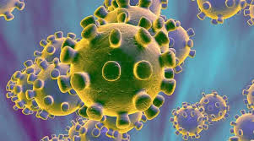
বিশেষ সতর্কতা-
করোনা ভাইরাসের সংক্রমণ থেকে বাঁচতে স্বাস্থবিধি মেনে চলবে।

Slide 26

আজ এ পর্যন্ত। আবারো ধন্যবাদ-

